Slide 1
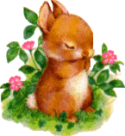
Туристята с
«волшебной полянки»
Воспитатель Хлебникова Т.Н.

Slide 2
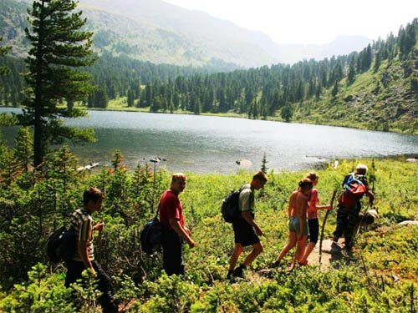
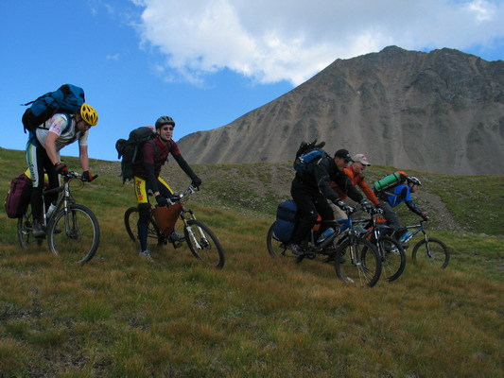
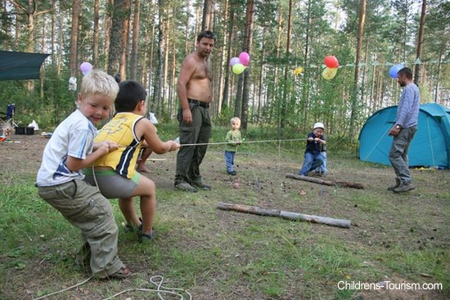
Кого можно назвать туристами?
Правильно,
туристы - это люди, которые ходят в походы,
это путешественники.

Slide 3
Что такое туризм?
Туризм – это прежде всего походы на природу.
А зачем люди ходят в походы?
Туристы ходят в походы, чтобы узнать что-то новое, полюбоваться природой, стать сильными, ловкими и закаленными.

Slide 4
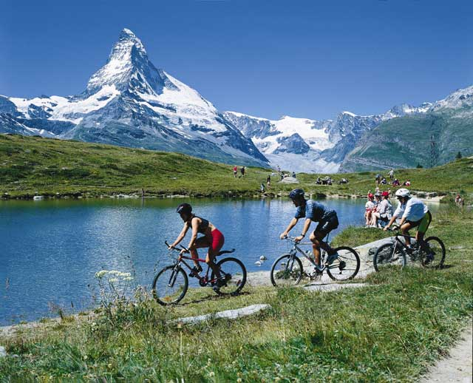
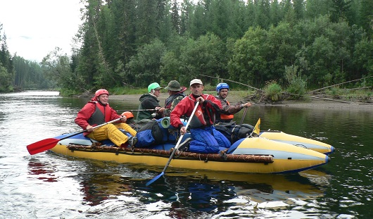
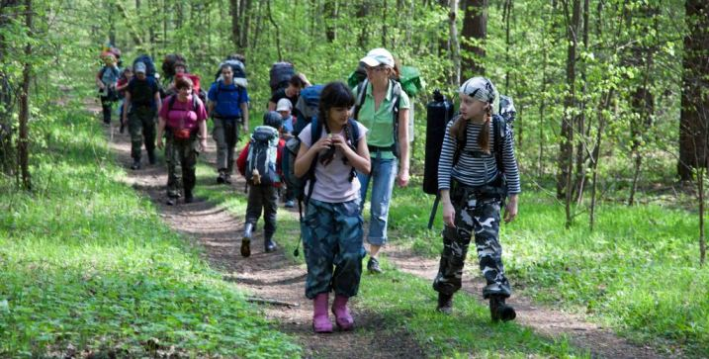
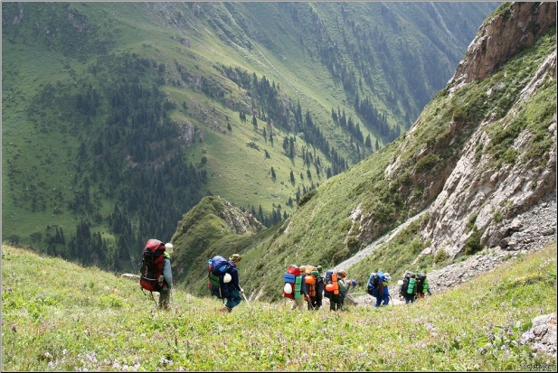
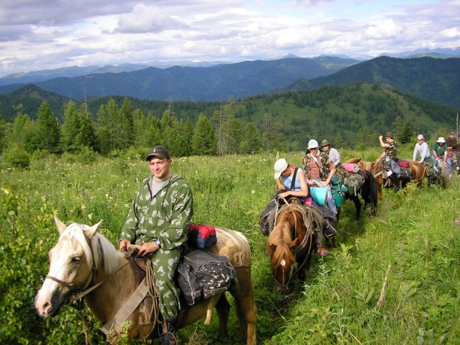
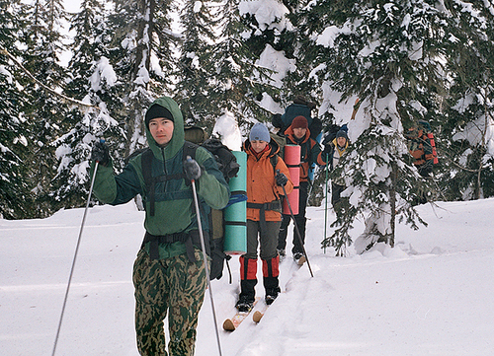
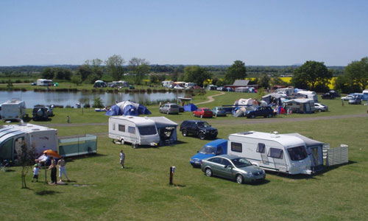
Какие виды туризма вы знаете?
Велосипедный
Водный
Пеший
Горный
Конный
Лыжный
Автомобильный

Slide 5
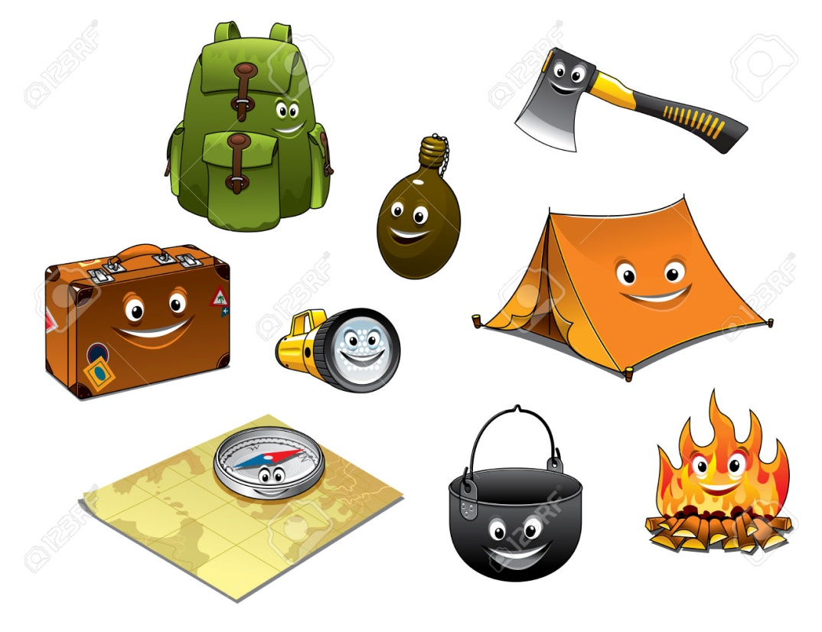
Туристическое снаряжение.
Снаряжение туриста зависит от вида и времени года. Но есть снаряжение которое необходимо в любом походе.
Это-
Палатка
Рюкзак
Фонарь
Компас
Фляжка
Карта
Котелок

Slide 6
Правила поведения в походе на природу.

Slide 7
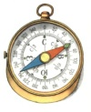
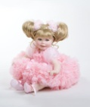
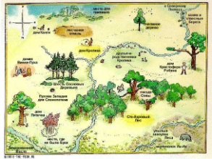
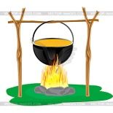
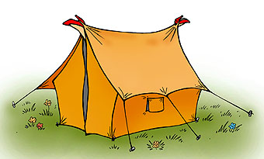
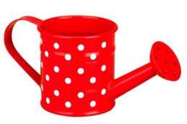
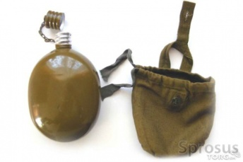
Собери рюкзак.

Slide 9
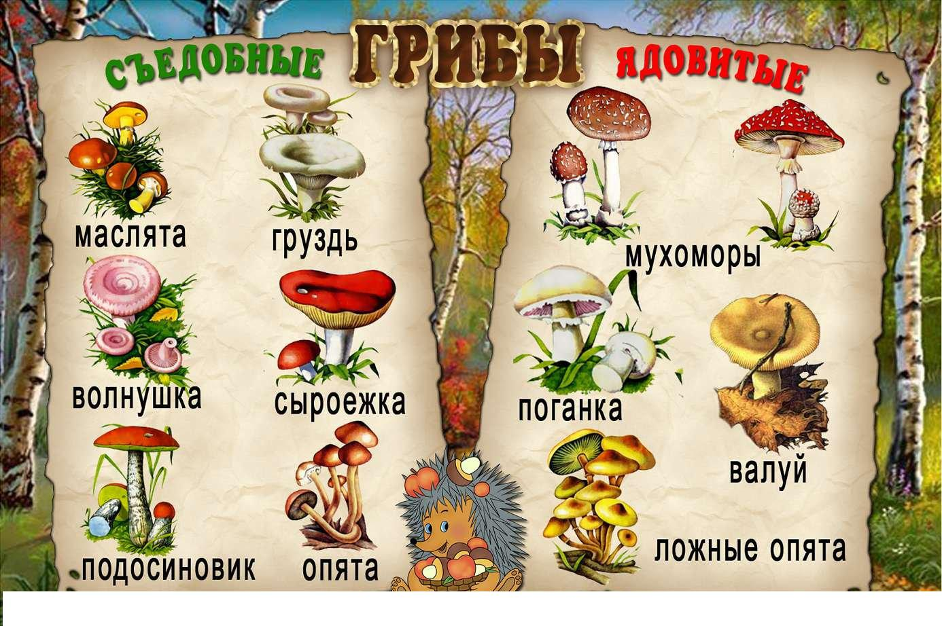

Slide 10
Удачного вам похода!

